Slide 2
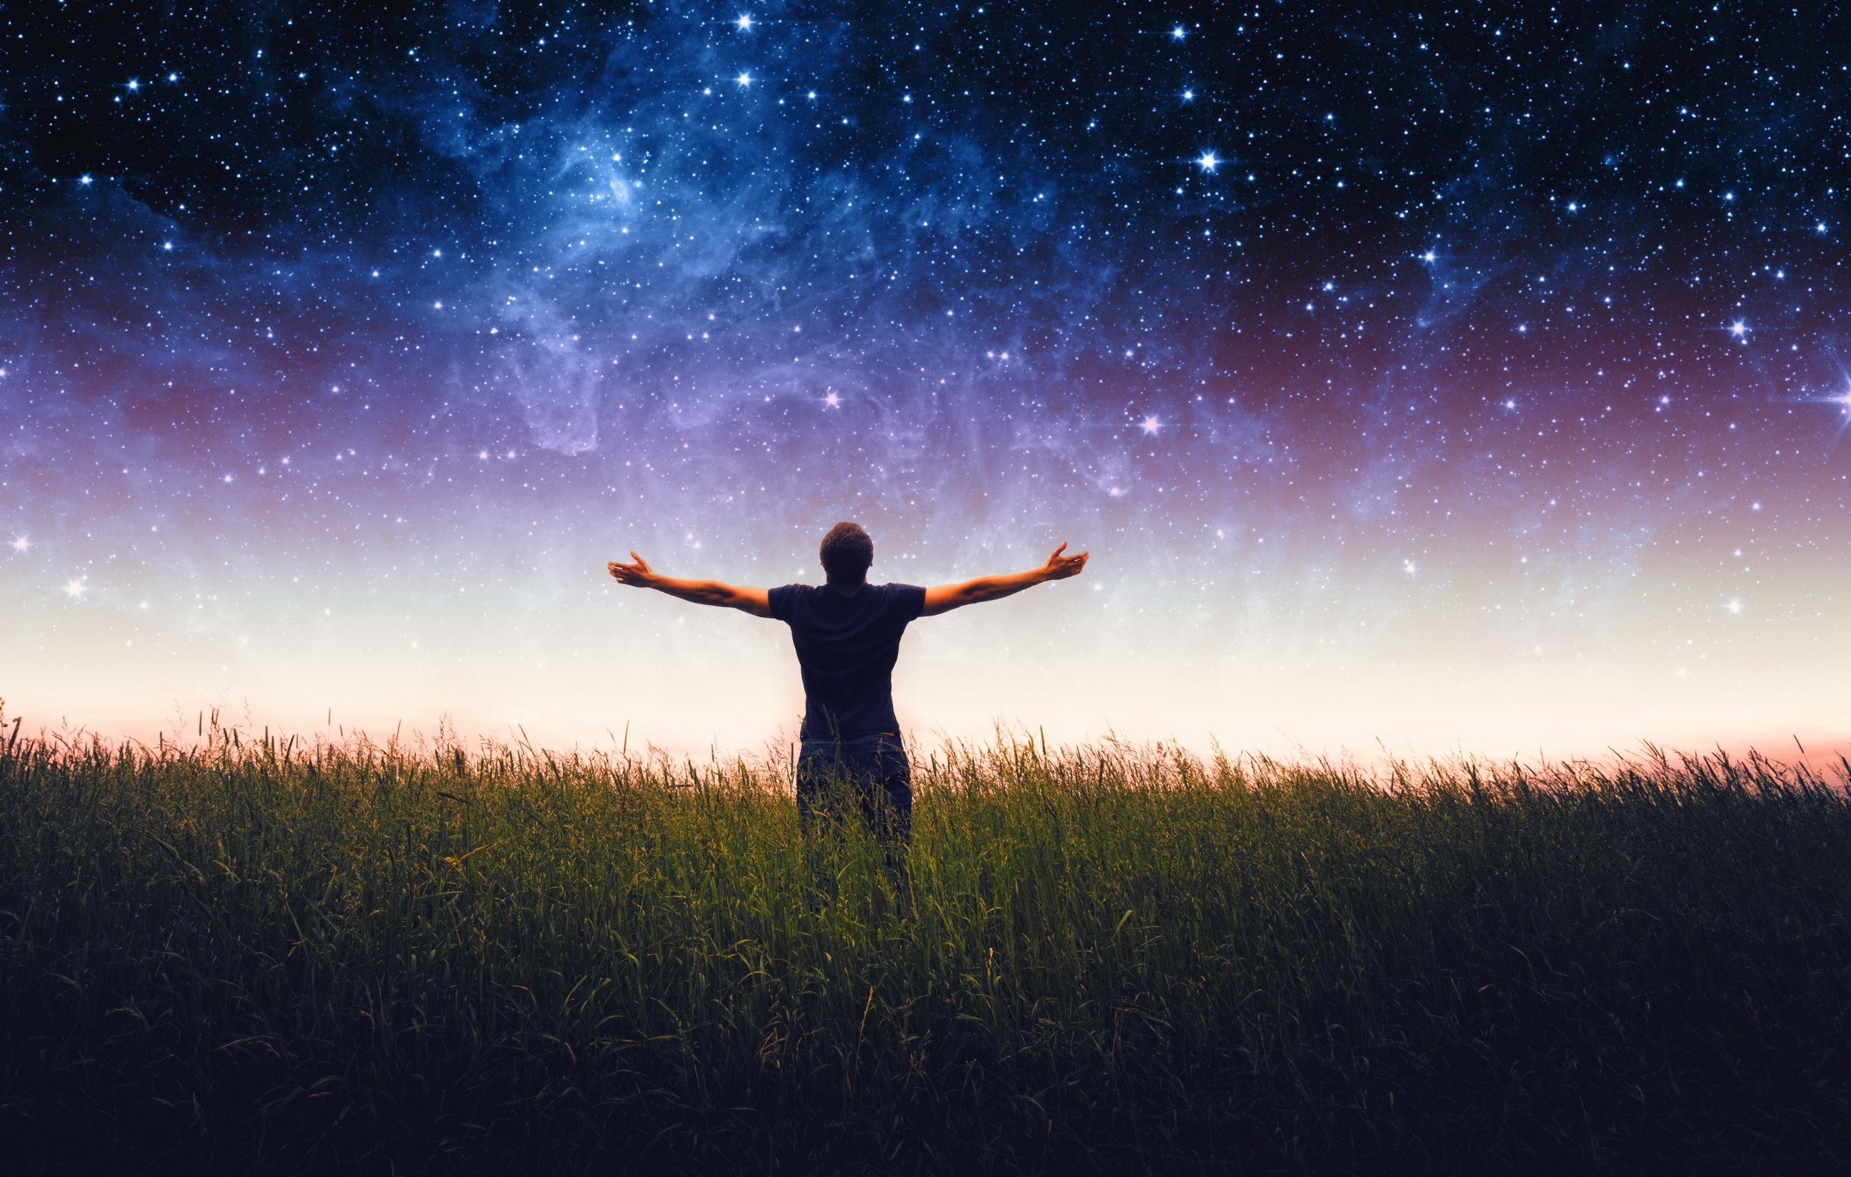
Laulame

Slide 3
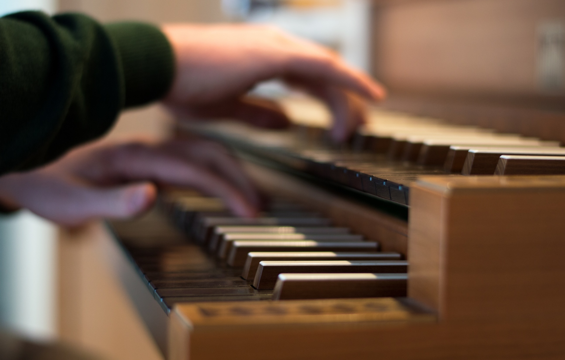
Issand Su teed… nr. 198

Slide 4
#198 Issand Su teed
Issand, Su teed ka olgu mu teed, Sa oled Meister — ma põrmune. Vormi mind ise, kuis tahad Sa, vaikne kui savi kätes Sul ma.

Slide 5
Issand, Su teed ka olgu mu teed! Saada mind ise, juhi mind nüüd. Valgemaks lumest pese Sa mind, ma Sinu ette alandan end.

Slide 6
Issand, Su teed ka olgu mu teed! Siin on mu püüded — asjatud need! Sind palun, Issand, paranda mind, olen Su armus päästetud hing.

Slide 7
Issand, Su teed ka olgu mu teed! Juhi mind Püha Vaimuga nüüd, kuni kõik näevad, et minu sees, Jeesus, vaid Sinu alandlik meel.

Slide 8
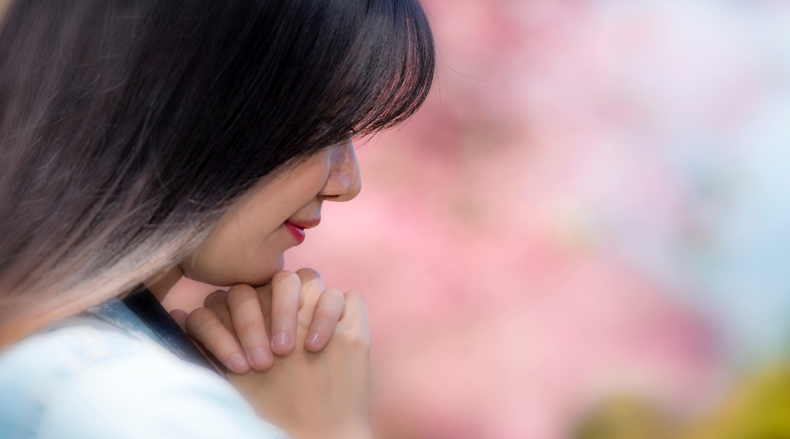
Palve

Slide 9
Annetused

Slide 10
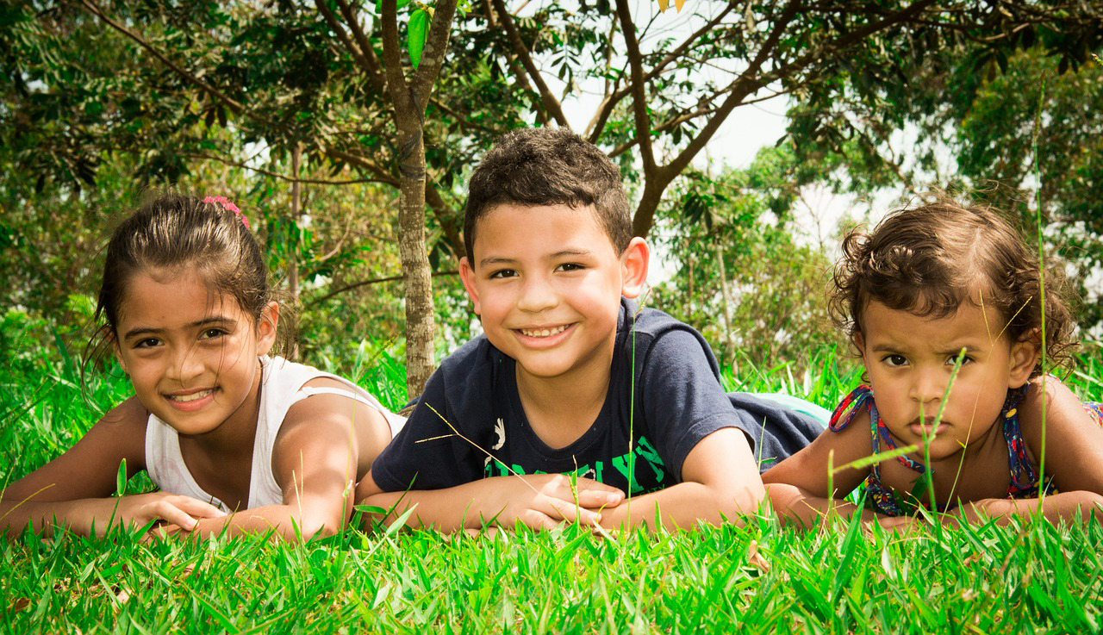
LASTEJUTT

Slide 11
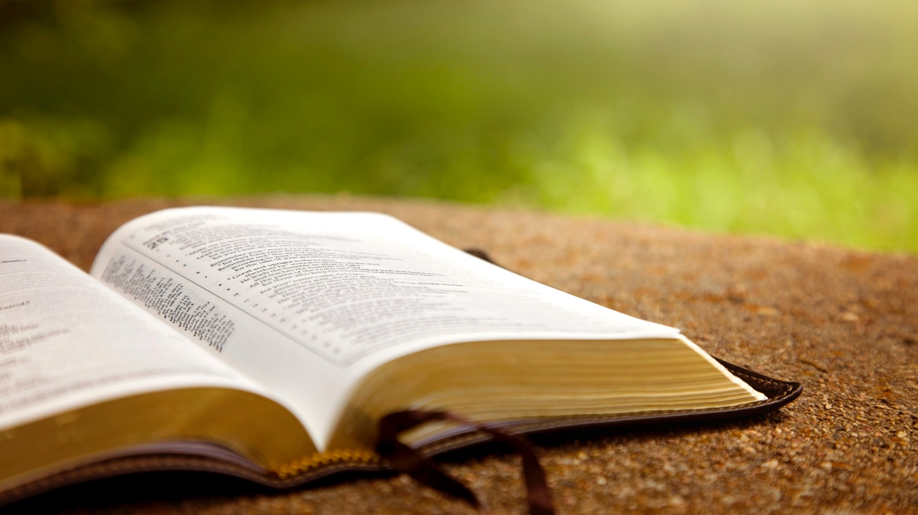
Pühakirja lugemine

Slide 12
1. Moosese 12:1-3
1 Ja Issand ütles Aabramile: „Mine omalt maalt,
omast sugukonnast ja isakojast
maale, mille ma sulle näitan!

Slide 13
1. Moosese 12:1-3
2 Ma teen sind suureks rahvaks
ja õnnistan sind,
ma teen su nime suureks,
et sa oleksid õnnistuseks!

Slide 14
1. Moosese 12:1-3
3 Siis ma õnnistan neid,
kes sind õnnistavad,
panen vande alla selle,
kes sind neab,
ja sinu nimel õnnistavad endid
kõik suguvõsad maa peal!”

Slide 15
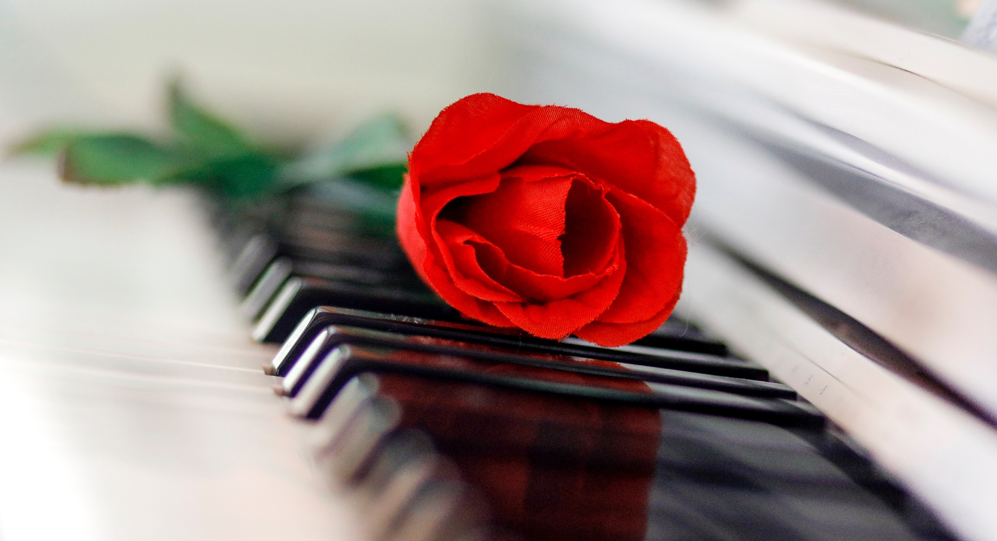
Muusikaettekanne

Slide 16
Jutlus

Slide 17
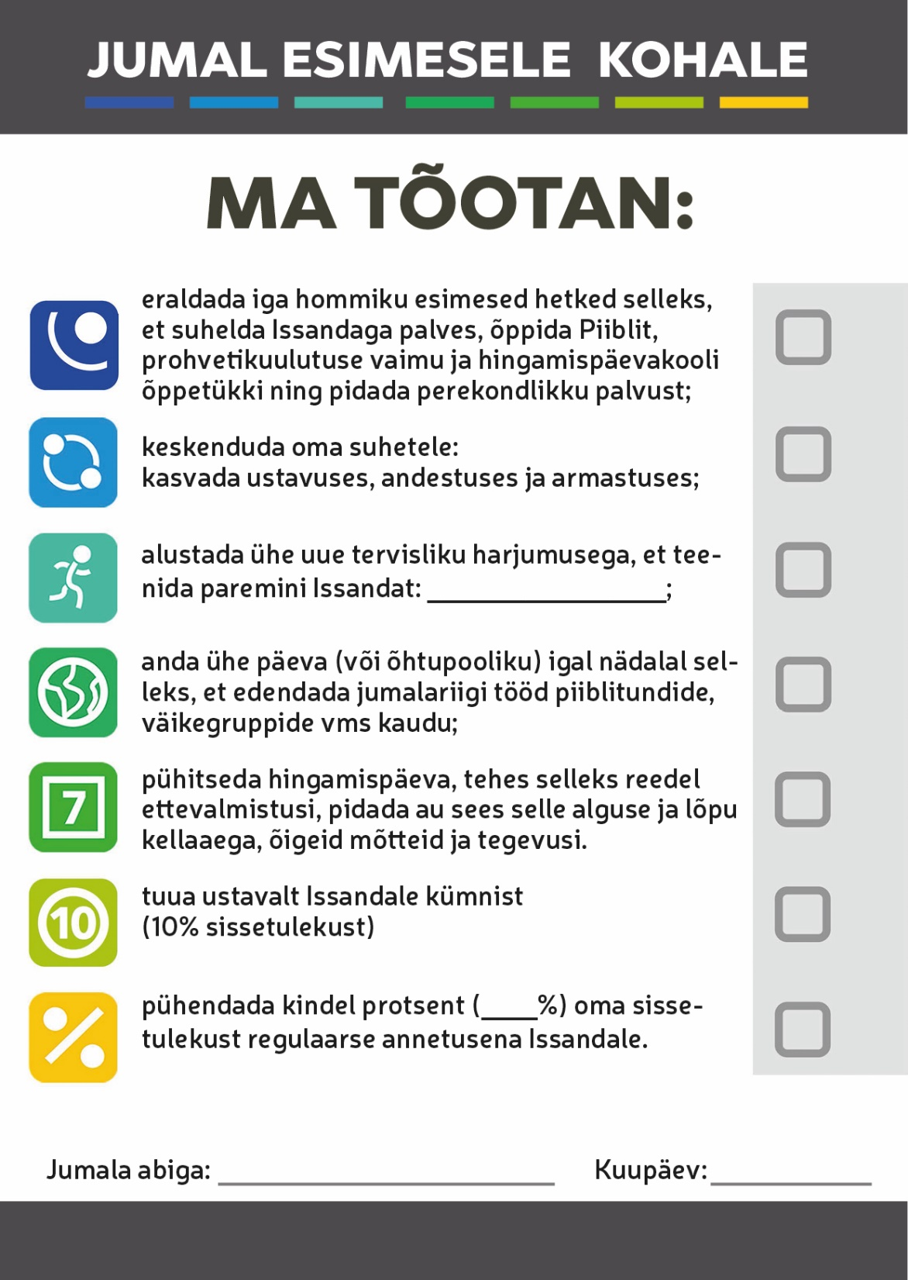
Pühendus-tõotus

Slide 18
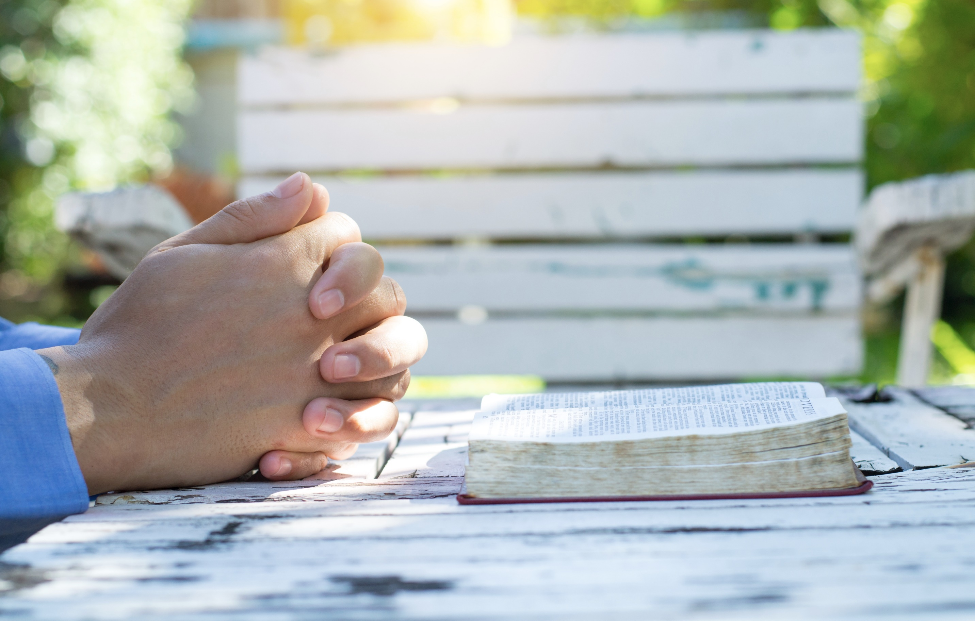
Laulame #239

Slide 19
#239 Nüüd igal sammul
Nüüd igal sammul Jeesus on mul kaasas ja Tema tugev käsi juhib mind. See on mu elu suurim õnn ja rikkus, et Ta iialgi ei jäta mind.

Slide 20
Ma tean, mu iga sammu juhib Jeesus, et võiksin kõrgemale tõusta ma. Ja kui ma elan ikka Jeesusega, siis pärida võin tõotatud maa.

Slide 21
Kui usk on nõrk ja tee ka vahel tume, kui ette ma ei näe, kõik tundmata, siis vaatan üles oma Päästja peale. Tema juures julge olen ma.

Slide 22
Ma tean, mu iga sammu juhib Jeesus, et võiksin kõrgemale tõusta ma. Ja kui ma elan ikka Jeesusega, siis pärida võin tõotatud maa.

Slide 23
Ma Jeesust usaldan ka tormis, marus ja kindlalt kinni hoian Tema käest. Ta minu hingele võib anda rahu, jõudu oma jumalikust väest.

Slide 24
Ma tean, mu iga sammu juhib Jeesus, et võiksin kõrgemale tõusta ma. Ja kui ma elan ikka Jeesusega, siis pärida võin tõotatud maa.

Slide 25
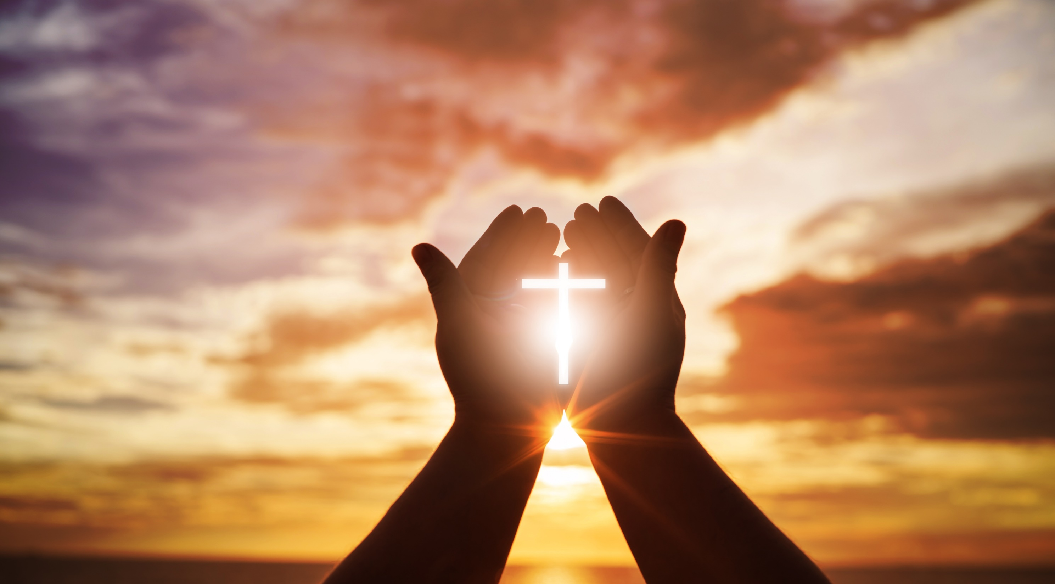
Õnnistuspalve

